Slide 1
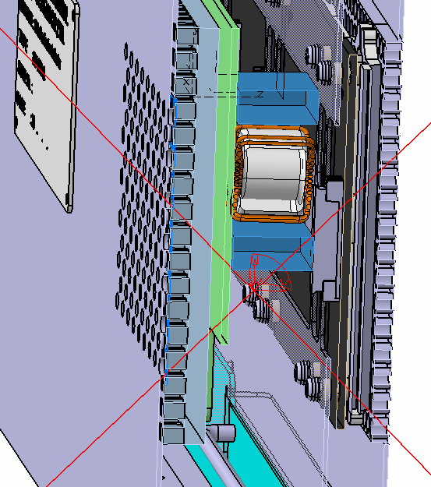
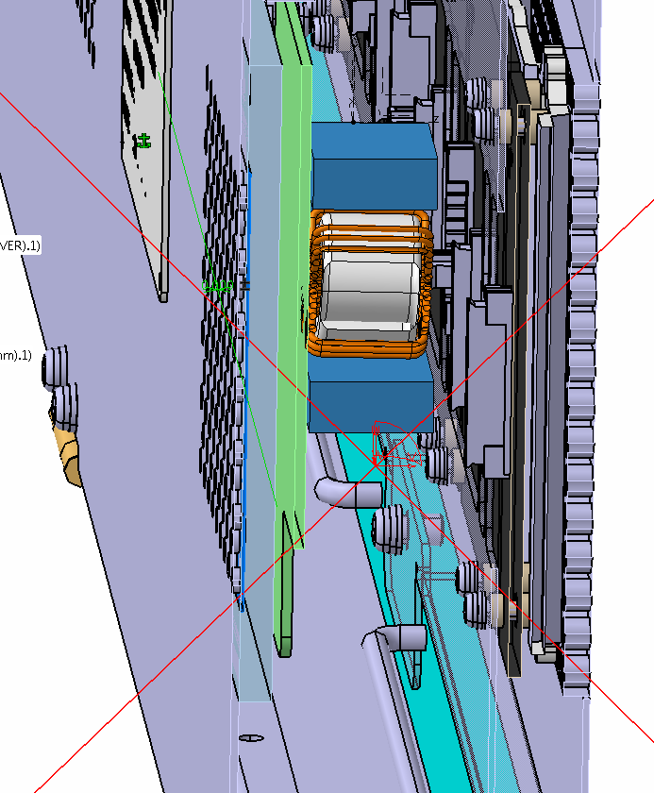
DENVER SDI 변경 사항.
파워 방열판 높이를 10 → 5mm 변경
LED 데이터 케이블과 간섭 발생
LED 데이터 케이블과 간섭 해결
<기존 SDI>
<변경 SDI>

Slide 2
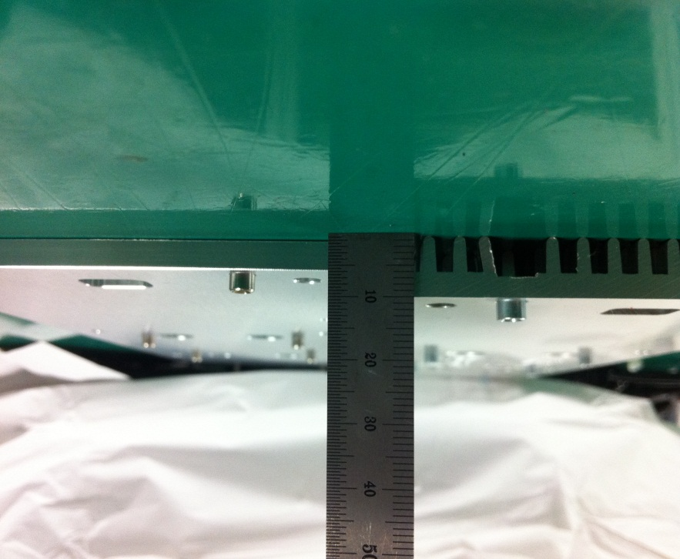
DENVER SDI 현품 적용 사진.
파워 방열판 높이를 10 → 5mm 변경
기존 방열판
수정 방열판
<변경 SDI>

Slide 3
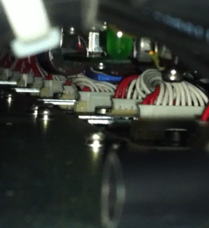

DENVER SDI 현품 적용 사진.
LED 데이터 케이블과 간섭 해결
<변경 SDI>

Slide 4
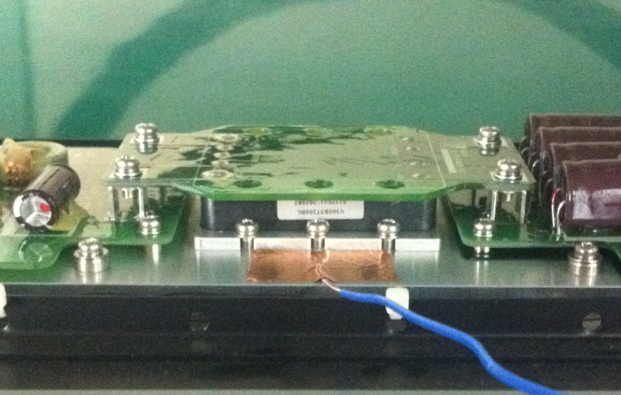
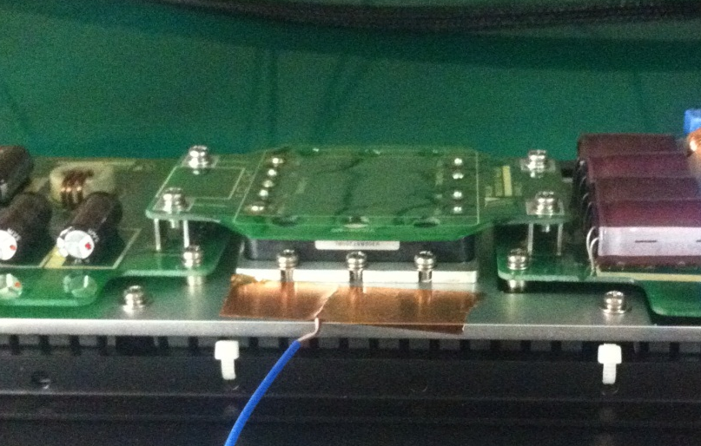
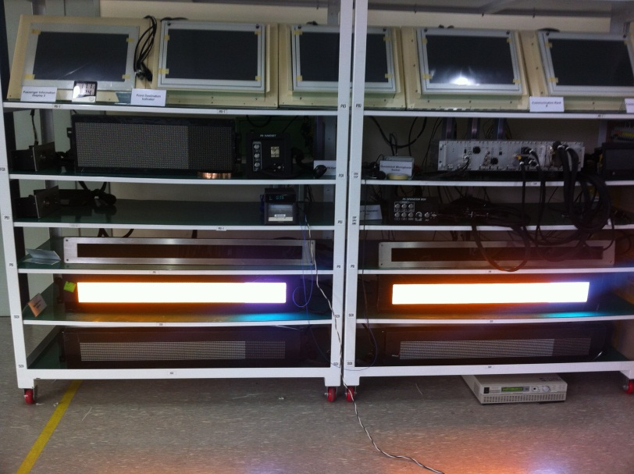
DENVER SDI 현품 적용 온도 시험.
시험 시간 : 11:04 ~~ 15:34
방열구조 변경 파워
(Box 방열로 변경)
기존 방열 구조 파워
(Heat Sink)

Slide 5
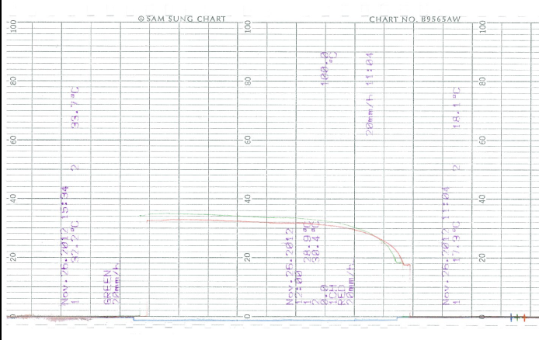
DENVER SDI 현품 적용 온도 시험.
시험 시간 : 11:04 ~~ 15:34
방열판 수정(Box 방열로 변경)
온도 변화 : 17.6 ℃ → 32.2 ℃
방열판 수정(Box 방열로 변경)
온도 변화 : 18.1 ℃ → 33.7 ℃

Slide 6
DENVER SDI 현품 적용 온도 시험.
시험 시간 : 11:04 ~~ 15:34
• 결론.
→ 시험결과 BOX 자체 방열 구조가 평균 1.5 ℃ 효율이 좋다.
→ LED 표시기 BOX 내부 구조가 좁아 기존(Heat Sink )
방열 구조보다 BOX 자체 방열 구조로 변경시 효율이 증가.
→ SDI 및 FDI 방열 구조를 BOX 자체 방열 구조로 변경 희망.

